Slide 1
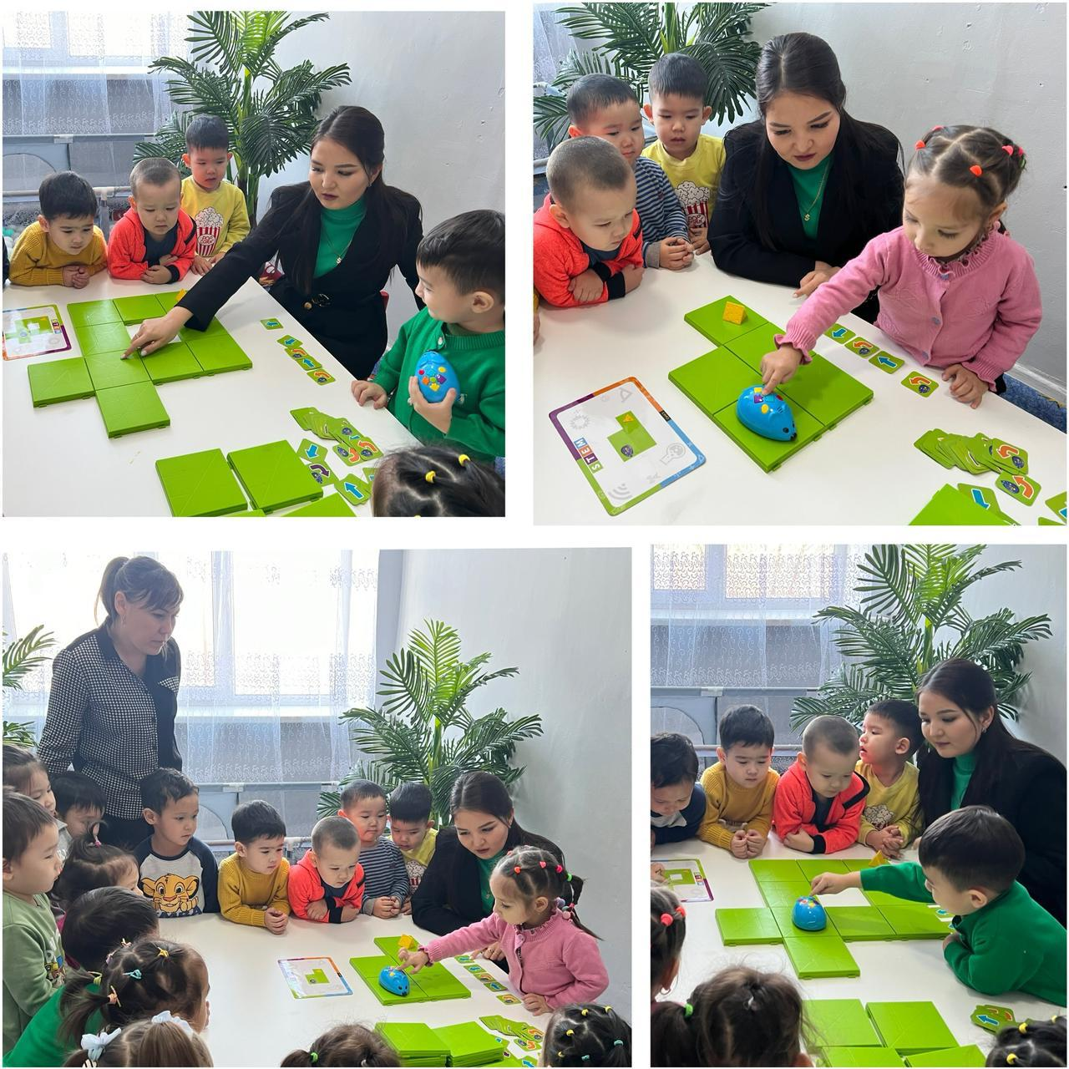
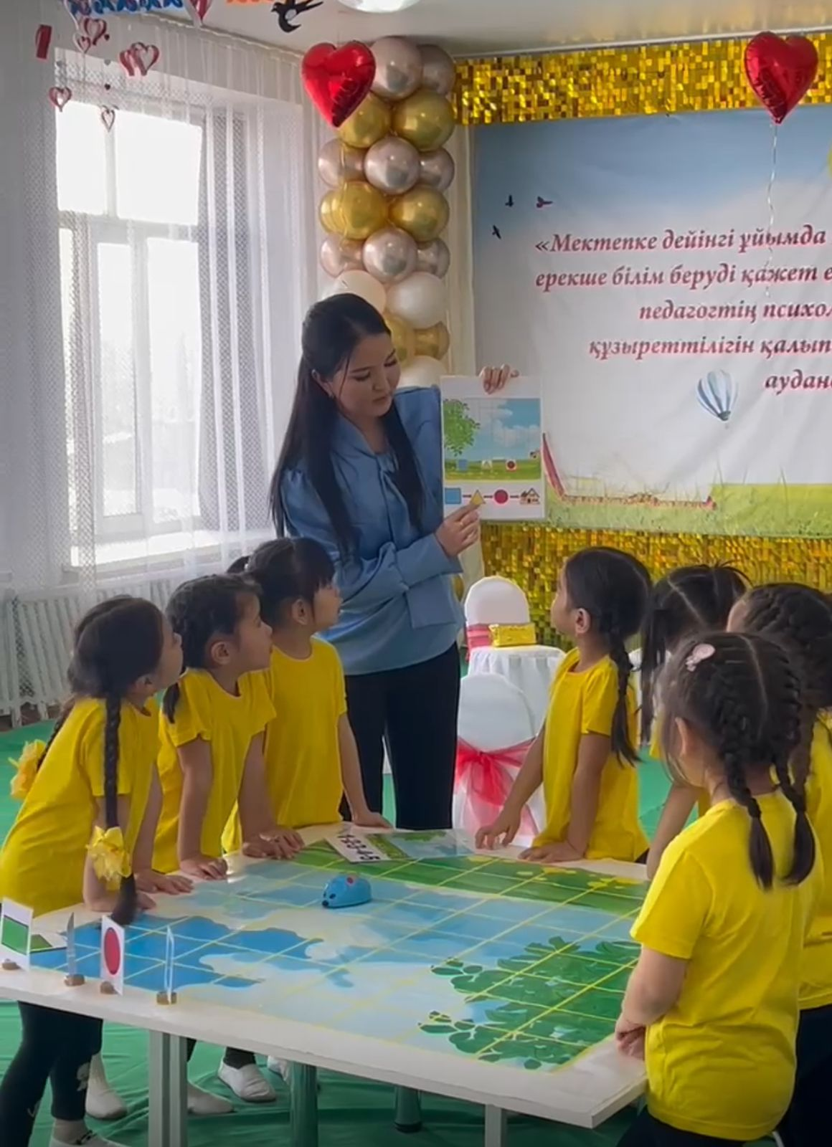
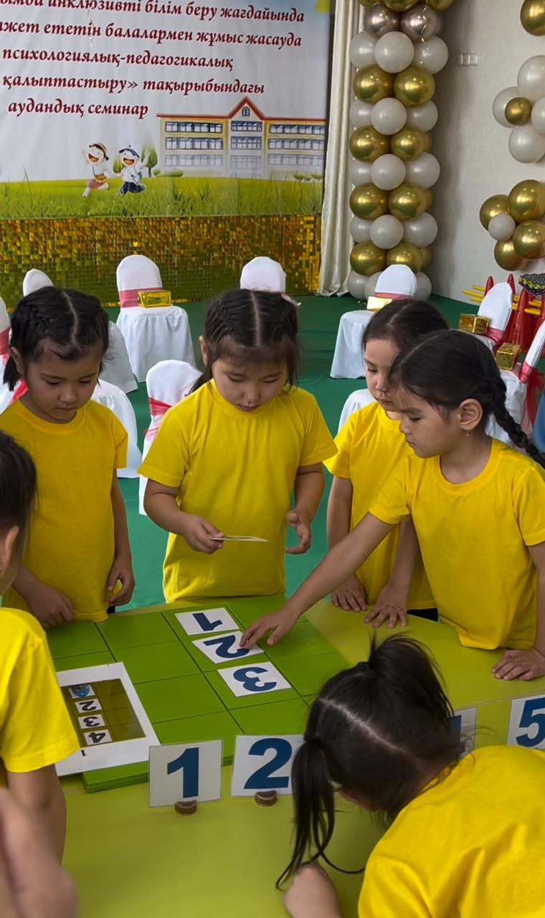
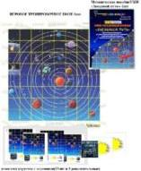
Шет ауданы білім бөлімінің «Балбөбек» бөбекжайы» КМҚК
Материалдық техникалық базамен қамтылуы
ROBOTMOUSE және «Алгоритмика Мышонка»,
«Звёздный путь»
*Жаксылыкова Динара Бейсенбаевнаның демеушілігімен сыйға тартылған ROBOTMOUSE жинағы.

Slide 2
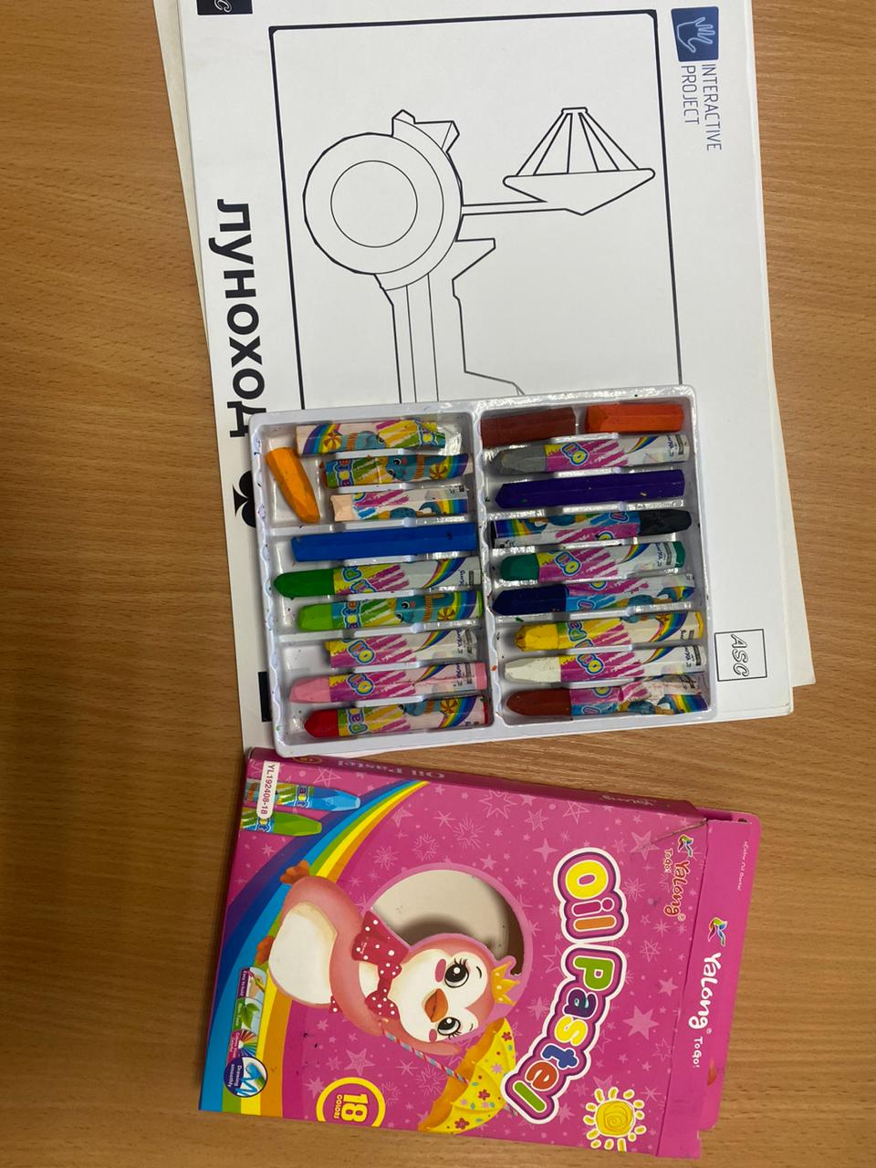
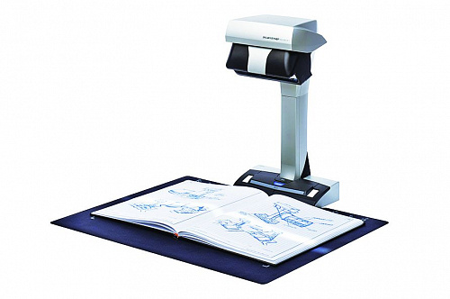
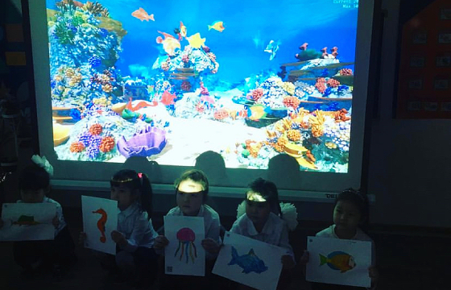
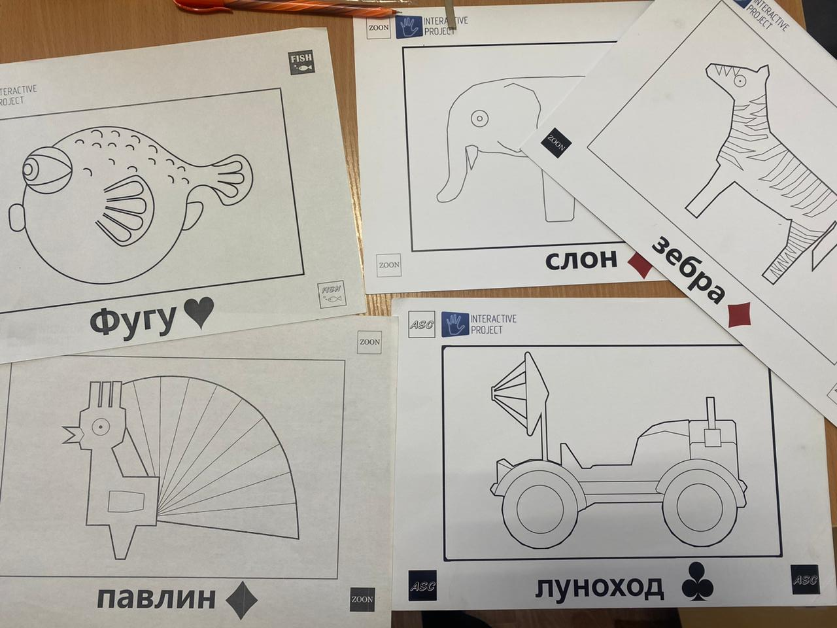
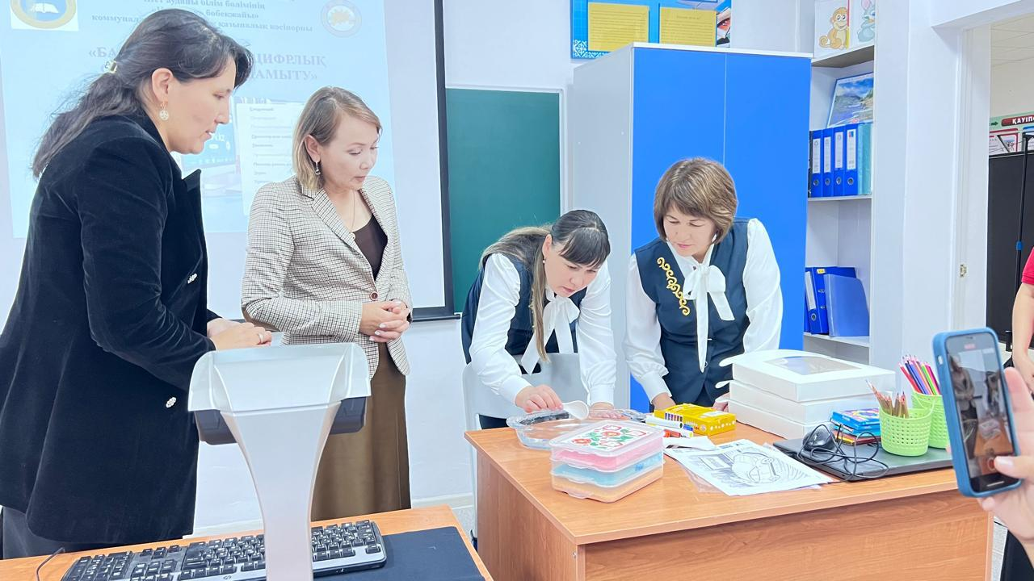
Шет ауданы білім бөлімінің «Балбөбек» бөбекжайы» КМҚК
ScanSnap сканері
*Хасенов Біржан Азаматұлының демеушілігімен алынған интерактивті аттракцион. құны 1 491 150

Slide 3
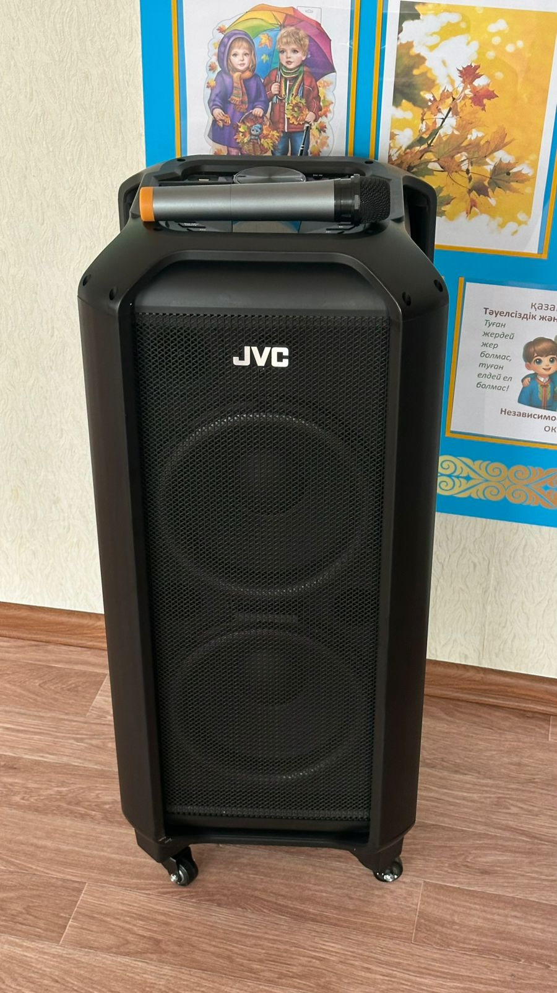
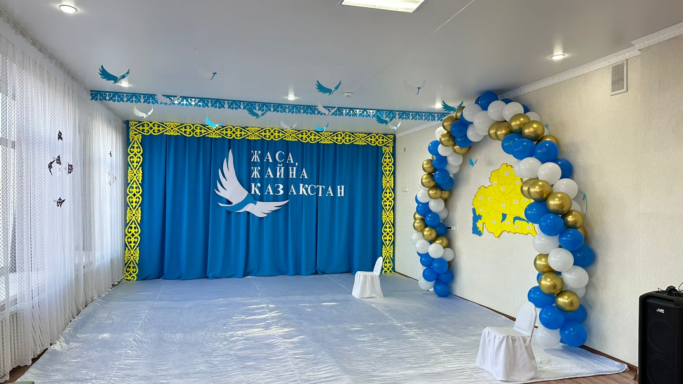
Шет ауданы білім бөлімінің «Балбөбек» бөбекжайы» КМҚК
Музыка залы
*Төлеухан Ерлан Сейфоллаұлының демеушілігімен құны 250 мың теңге тұратын колонка микрофонымен.

